Slide 1
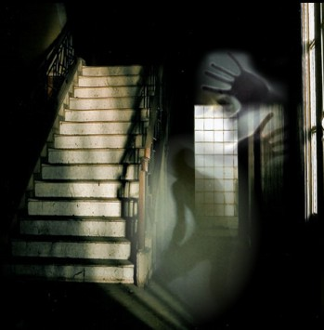
O SOM DAS SOMBRAS DO PORÃO
Progressão
Automática

Slide 2



Ouviu-se do quarto de dormir o som das doze badaladas produzidas pelo imponente relógio da família, postado na sala de jantar e estar. Soberano em todos os seus momentos, registrou muitas histórias contadas ao redor da mesa de jantar da família em seu esplendor, marcando horas felizes, naqueles jantares memoráveis, onde os assuntos do cotidiano eram debatidos pelos filhos, sempre com a mediação do patriarca e sua recatada esposa.

Slide 3
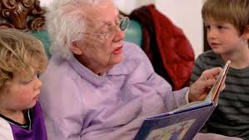
O antigo mecanismo ainda se fazia presente naquela noite, marcando com os seus sons matutinos e vespertinos, os passos dos personagens da casa secular, contabilizando o desencadear de suas vidas, transformando as alegres crianças em adultos que, aos poucos, foram deixando os pais refém do último filho...

Slide 4
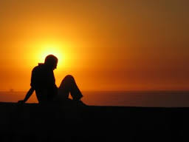
Esse, nos momentos de reflexões que ali passava, com seus pensamentos furtivos, ouvia o marco dos devaneios daqueles momentos que ficaram no passado.

Slide 5
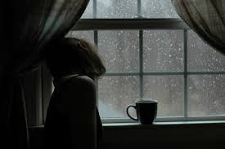
Olhou para a janela e observou que já era noite, começando a madrugada. O sono não chegava e a mente trabalhava incessantemente, procurando encontrar qual seria o seu caminho, o que viria pela frente. Os seus pais muitos idosos já não desciam para a sala de jantar. A governanta, que beirava a idade do casal, ainda conseguia arrastar os pés e levar o pequeno jantar para os velhinhos. Na passagem pelo seu quarto, sempre dizia que a sua comida estava no forno e que ela iria deitar-se.

Slide 6
Nesse ínterim, o relógio marcou uma badalada, a primeira daquela fria madrugada; o farfalhar das árvores ao redor da casa trazia pensamentos malignos. Pensou em ligar a televisão, mas lembrou-se que estava quebrada já fazia muitos anos. Tentou, então, ler o livro que estava à sua cabeceira e que não conseguia chegar ao epílogo, pela preguiça mental que embaralhava os assuntos em sua mente perturbada.

Slide 7

O silêncio era profundo e sepulcral. Foi quando ouviu um barulho que vinha da cozinha, passava pela imensa sala e penetrava em seu quarto. Era uma espécie de ranger de porta aberta que se lançava sobre o batente e espocava, como um estampido, em seus ouvidos

Slide 8
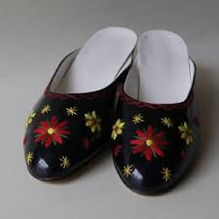
Removeu as cobertas, calçou as chinelas e começou a descer as escadas, passando pelo relógio que pendulava sem parar, marcando aquele momento angustiante. Seria a porta batendo, seria alguém que teria se infiltrado sem que os velhos notassem presença.

Slide 9

Continuou a descer na ponta dos pés; chegando à cozinha, acendeu a luz e viu, para seu espanto, o velho gato da casa caminhando com dificuldade, subindo as escadas do porão. Foi até lá, mas o local estava muito escuro e não havia luz para iluminar a escada e, muito menos, o ambiente do fétido compartimento encravado no subsolo, mais parecendo um bunker, onde todas as tralhas, móveis e outros objetos não mais utilizados estavam à mercê daquela escuridão, que servia de esconderijo ao gato.

Slide 10
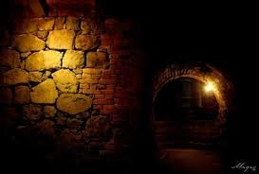
Buscou, próximo dali, um lampião de gás, cujo bujão prendia-se ao vidro. Levou-o até a cozinha e riscou um fósforo e a chama propagou; e percebeu que tinha uma pequena reserva, suficiente para uma inspeção no porão, para ver de onde vinha aquele ruído que se tornava, agora, mais acentuado.

Slide 11
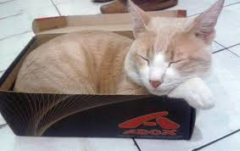
Notou, então, que a tampa da caixa de papelão que continha velhas fotografias estava encostada à parede; ali o gato fez sua cama e, quando saía, ficava entreaberta; o vento penetrava pelo respiro na parede que vinha da rua e provocava aquele som.

Slide 12
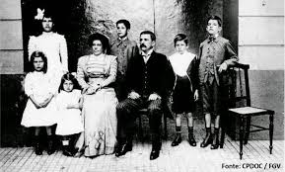
Apanhou a caixa, aproximou do lampião e sentou-se em uma velha cadeira, uma vez que naquela casa tudo era velho, e começou a esmiuçar fotos antigas de quando era menino. Viu, a cada foto que passava por suas mãos, como em um passe de mágica, todo o passado de sua vida.

Slide 13
Olhou, com alegria, todos os personagens daquela casa ainda jovens; seu pai, que tanto idolatrava, estava sempre presente nas fotos e ele é quem organizava as posições para as fotos, quem ficava em pé, sentado ou no colo da mãe.

Slide 14
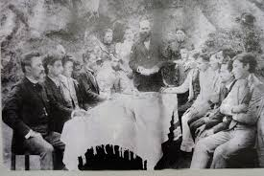
Nesse vai e vem de fotos, separou algumas para mostrar ao velho pai, para saber de alguns personagens que visitavam o seu lar de que já não se lembrava mais e, certamente, o patriarca faria longos comentários detalhados daquelas pessoas.

Slide 15
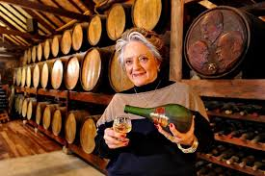
Sentiu, então, que sua sina era cuidar dos pais até o seu final e, depois, pensar em se casar para dar continuidade à família e zelar pelo sobrenome muito respeitado no local onde moravam.

Slide 16
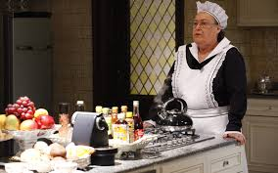
Percebeu que o dia já raiava, subiu pelos degraus, chegou à cozinha, tomou um café, e falou para a governanta sobre aquelas fotos que tinha nas mãos e estavam naquela caixa de papelão e que mostraria aos velhos.

Slide 17
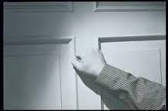
Bateu à porta do quarto e, como não respondiam, entrou com cuidado e verificou que os dois velhinhos haviam falecido naquela noite, sob o som das badaladas daquele relógio que marcou a vida e transformou aquela casa em um reduto de lembranças, onde apenas as fotografias ficaram para contar a história.

Slide 18

O conto é uma obra de ficção que cria um universo de seres, de fantasias ou acontecimentos. Como todos os textos de ficção, o conto apresenta um narrador, personagens, ponto de vista e enredo.
Toninho Vendramini
Classicamente, diz-se que o conto se define pela sua pequena extensão. Mais curto que a novela ou o romance, o conto tem uma estrutura fechada, desenvolve uma história e tem apenas um clímax. Num romance, a trama desdobra-se em conflitos secundários, o que não acontece com o conto. O conto é conciso, ou seja, reduzido ao essencial; em poucas palavras.

Slide 19

CRIAÇÃO E FORMATAÇÃO
TONINHO VENDRAMINI
Arte Final
Acervo Pessoal & Internet
Músicas de Fundo
Acompanhamento
No Final do Arco Íris
Orquestrado
Encerramento
Mi Vida Sin Tu Amor
Canta: Crystian Castro
ACESSE MEUS ESPAÇOS CULTURAIS E TORNE-SE MEU SEGUIDOR
http://vendraminiletras.blogspot.com/
www.sergrasan.com/toninhovendraminislides/
PARTICIPAÇÕES:
    ASSOCIAÇÃO DOS POETAS E ESCRITORES DE JUNDIAÍ E REGIÃO
ACADEMIA NACIONAL DE LETRAS DO PORTAL DO POETA BRASILEIRO - ACADÊMICO 28

